Slide 1
Webinar
Palestrante: Mazerine Cruz
Moderador: Tércio Rabelo

Slide 2
­­­­Sistema de Envio das Prestações de Contas (TCEnvia)
Sistema utilizado pelas UAPCs para envio das prestações de contas eletrônicas
Recepcionará inicialmente somente arquivos estruturados no formato CSV, e posteriormente XML.
Adota a sistemática de Modelos de Prestações de Contas (Art. 61-A, §1º, IN TCE-PI nº 05/2023)
Centralização do envio das prestações de contas eletrônicas das UAPCs em uma única plataforma
Simplificação e padronização do mecanismo de envio das prestações de contas ao TCE-PI
Aprimoramento do gerenciamento das prestações de contas pelas UAPCs
Integrado com o sistema Gestor Web
Válido oficialmente a partir do exercício de 2025 (Arts. 15 e 61-A da IN TCE-PI nº 05/2023)

Slide 3
­­­­Cronograma TCEnvia
Arquivos CSV (Doc. Web)
Homologação - a partir de 18/11/2024
Produção – a partir de 01/01/2025
Sagre-Folha
Homologação – 2º Semestre de 2025
Sagres-Contábil
Homologação – a partir de 01/01/2026
Produção – a partir de 01/01/2027
Produção – a partir de 01/01/2026

Slide 4
Acesso ao sistema
1. Cadastramento obrigatório no sistema Gestor Web
1.1. Solicitação de acesso ao sistema TCEnvia por meio do Gestor Web
02 – Criação de Usuário
https://www.tcepi.tc.br/fiscalizado/sistemas/gestor-web/02-criacao-de-usuario/
07 – Homologação de Usuário pelo Gestor
https://www.tcepi.tc.br/fiscalizado/sistemas/gestor-web/07-homologacao-de-usuario-pelo-gestor/
1.2. Alteração de permissões de acesso para inclusão do TCEnvia
06 – Alteração de Usuário pelo Gestor
https://www.tcepi.tc.br/fiscalizado/sistemas/gestor-web/06-alteracao-de-usuario-pelo-gestor/

Slide 5
Conceitos Importantes
Unidade Prestadora de Contas (UPC) - Art. 7º da IN TCE-PI nº 05/2023
Unidade ou arranjo de unidades da Administração Pública que possua comandos e objetivos comuns e cujos dirigentes têm o dever de prestar contas ao Tribunal na forma deste normativo, conforme art. 6° da Lei 5.888/2009.
Unidade Apresentadora da Prestação de Contas (UAPC) - Art. 9º da IN TCE-PI nº 05/2023
Unidade da administração pública cujo dirigente máximo deve organizar, consolidar ou agregar e apresentar a este Tribunal as prestações de contas de gestão e/ou governo de uma ou mais UPCs.
Periodicidade* - Art. 13 da IN TCE-PI nº 05/2023
Característica temporal da prestação de contas onde são definidos o fato gerador do dever de prestar contas e os prazos de apresentação.

Slide 6
Conceitos Importantes
Item da prestação de contas - Art. 3º, inciso III, da IN TCE-PI nº 05/2023
Menor nível de agregação dos dados e/ou informações remetidos nos sistemas de prestações de contas eletrônicas, podendo ser, por exemplo, um arquivo eletrônico não estruturado ou tabelas de um arquivo estruturado.
Remessa - Art. 3º, inciso IV, da IN TCE-PI nº 05/2023
Item ou conjunto de itens de prestação de contas que devem ser remetidos periodicamente ao Tribunal de Contas, nos prazos e nas condições estabelecidas, e será identificada no mínimo por:
a) Exercício e mês de referência;
b) Unidade apresentadora de prestação de contas (UAPC);
c) Periodicidade;
d) Dirigente máximo da UAPC, quando requisitado.

Slide 7
Conceitos Importantes
Modelo - Art. 61-A, § 1º, da IN TCE-PI nº 05/2023
Conjunto de itens organizados em remessas dentro de um mesmo contexto de prestação de contas.
Ex.:
Folha de Pagamento (XML)
Relatório de abastecimento (CSV)

Slide 8
Webinar Prestação de Contas 2024
https://www.youtube.com/watch?v=yHlYTY5MQrg

Slide 9
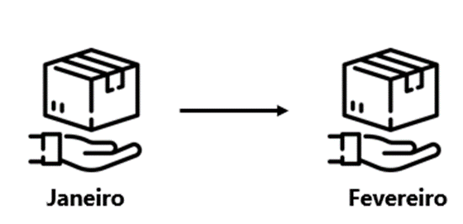
Tipos de Regras
Dependência: Condiciona a criação de nova remessa à existência, em qualquer exercício, de outra remessa em quaisquer sistemas e/ou modelos de prestação de contas, podendo ser dispensada para as remessas de início ou encerramento de atividades da UPC e/ou UAPC.
Ex.: Fevereiro só pode ser enviado se janeiro estiver na situação Processada.
Integração: Verifica a consistência de dados e/ou informações entre remessas da mesma referência de quaisquer sistemas e/ou modelos de prestação de contas.
Ex.: A remessa do modelo A só pode ser enviada se a remessa do modelo B for enviada.

Slide 10
Tipos de Regras
Validação (Regras Próprias): Promove avisos e alertas de inconsistências ou impropriedades, bem como de supre a necessidade de esclarecimento ou providência preliminar em decorrência de verificações e análises automatizadas geradas a partir do conteúdo das remessas eletrônicas.
Ex.: O campo “Km final” não pode ser inferior a “Km Inicial”.

Slide 11
Fluxo de uma remessa
Situação na qual a remessa de prestação de contas apresentada é cancelada a pedido de usuário do sistema, após deferimento deste Tribunal nos termos do desta Instrução Normativa.
Remessa de prestação de contas é finalizada e resta caracterizado o efetivo cumprimento da obrigação de prestar contas.
A remessa de prestação de contas apresentada está apta a ser assinada digitalmente pelos responsáveis designados.
Quando há necessidade de verificação de dados e/ou informações entre diversos modelos de prestação de contas eletrônicas.
A remessa de prestação de contas apresentada é rejeitada de ofício por este Tribunal.
As regras de validação estão sendo aplicadas.
Envio da Remessa da Prestação de Contas
Entregue
(E)
Em Processamento
(R)
Processada
(P)
Aguardando Integração
(W)
Cancelada a pedido
(C)
Rejeitada
(D)
Inconsistente
(I)
Aguardando Assinatura
(A)
Cancelada
(C)
Em Análise
(Y)
Arquivo estruturado foi transmitido e validado quanto à estrutura definida.
A remessa de prestação de contas apresentada possui inconsistências, inclusive as impeditivas decorrentes da aplicação das regras de validação.
A remessa de prestação de contas apresentada é cancelada automaticamente pelo sistema em decorrência de transmissão de uma nova remessa de arquivo estruturado.

Slide 12
Como retificar uma PC?
Remessa Processada
Dentro do Prazo Legal
Status “Processada”
Retificação nas remessas seguintes
Solicitação de Cancelamento
Análise Técnica p/ autorização
Vencido o Prazo Legal
Reenvio reiteradas vezes
Reenvio em até 10 dias úteis
Registros nos meses seguintes
PC Inconsistente, Cancelada ou Não Entregue
Enviada Normalmente (com atraso)
ATENÇÃO!!!
As referências posteriores às solicitadas também serão automaticamente canceladas.

Slide 13
Retificação
Poderá ser realizado o cancelamento (a pedido) ou rejeição (TCE-PI) de arquivo remetido visando sua posterior retificação.
Após a autorização do pedido de cancelamento ou da rejeição, os arquivos deverão ser reenviados no prazo de 10 (dez) dias úteis, a contar da data do efetivo cancelamento ou de sua rejeição
Os arquivos poderão ser reenviados por diversas vezes até se encontrarem na situação “Processada”, a partir de quando será vedado o reenvio do mesmo arquivo, desde que não esgotado o prazo de transmissão

Slide 14
ATENÇÃO para as assinaturas!
As Prestações de Contas somente serão consideradas efetivamente entregues ao TCE caso estejam assinadas por todos os responsáveis e, portanto, na situação Processada.
O prazo para assinatura das Prestações de Contas é de até cinco dias úteis a partir da data em que estiver na situação “aguardando assinatura” ou “pendente de assinatura”.

Slide 15
ATENÇÃO!!!
Não serão permitidas retificações dos dados e/ou informações transmitidos após a emissão do relatório preliminar das contas.
Além disso, a constatação de dados incompletos ou em desconformidade com as demais informações enviadas poderão ser rejeitadas a qualquer tempo pelo Tribunal de Contas.

Slide 16
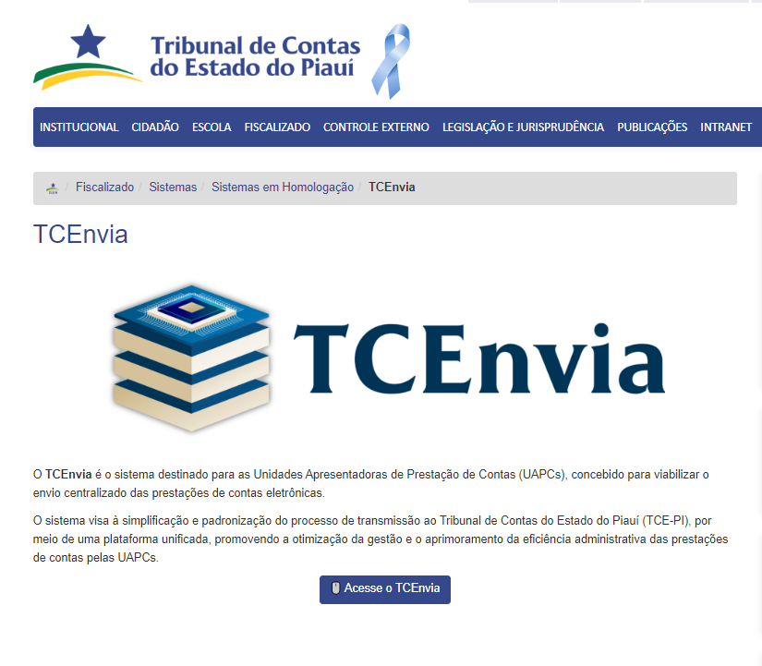
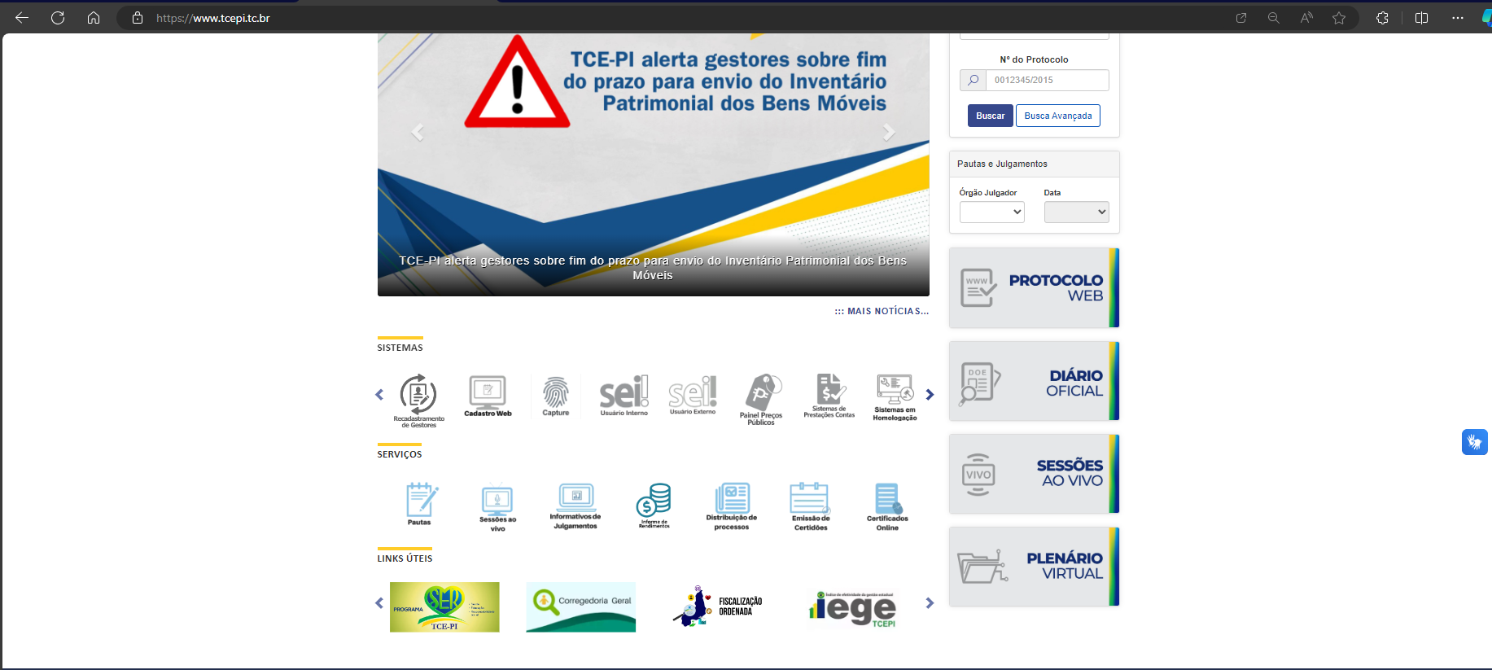
Acessando o sistema
tcepi.tc.br

Slide 17
Login no sistema
https://sistemas.tce.pi.gov.br/homologacao/sagresrelease/#/
Usuário:
Utilizar o mesmo usuário dos sistemas Sagres e Documentação web
Senha:
A senha padrão no ambiente de homologação será 123456

Slide 18
Hora de Praticar!

Slide 19
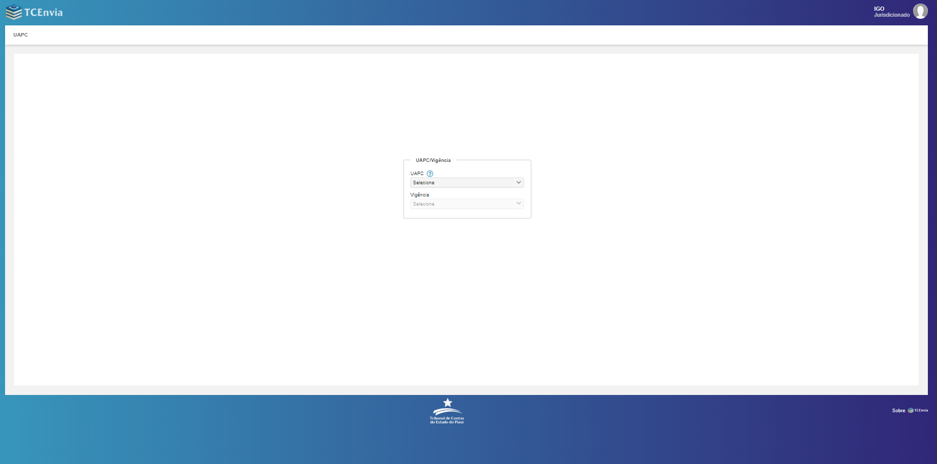
Seleção de Unidades
Um usuário pode ter mais de uma UAPC
Após selecionar a unidade, deve informar a vigência

Slide 20
O exercício selecionado é o que irá ser considerado para o envio da remessa.
O que é feito no validador é apenas para teste, não influencia no envio da Prestação.
Menu Principal
A página principal será futuramente remodelada com gráficos gerenciais
Validador para remessas
UAPC
Enviar Remessas e solicitar cancelamento
Exercício de referência

Slide 21
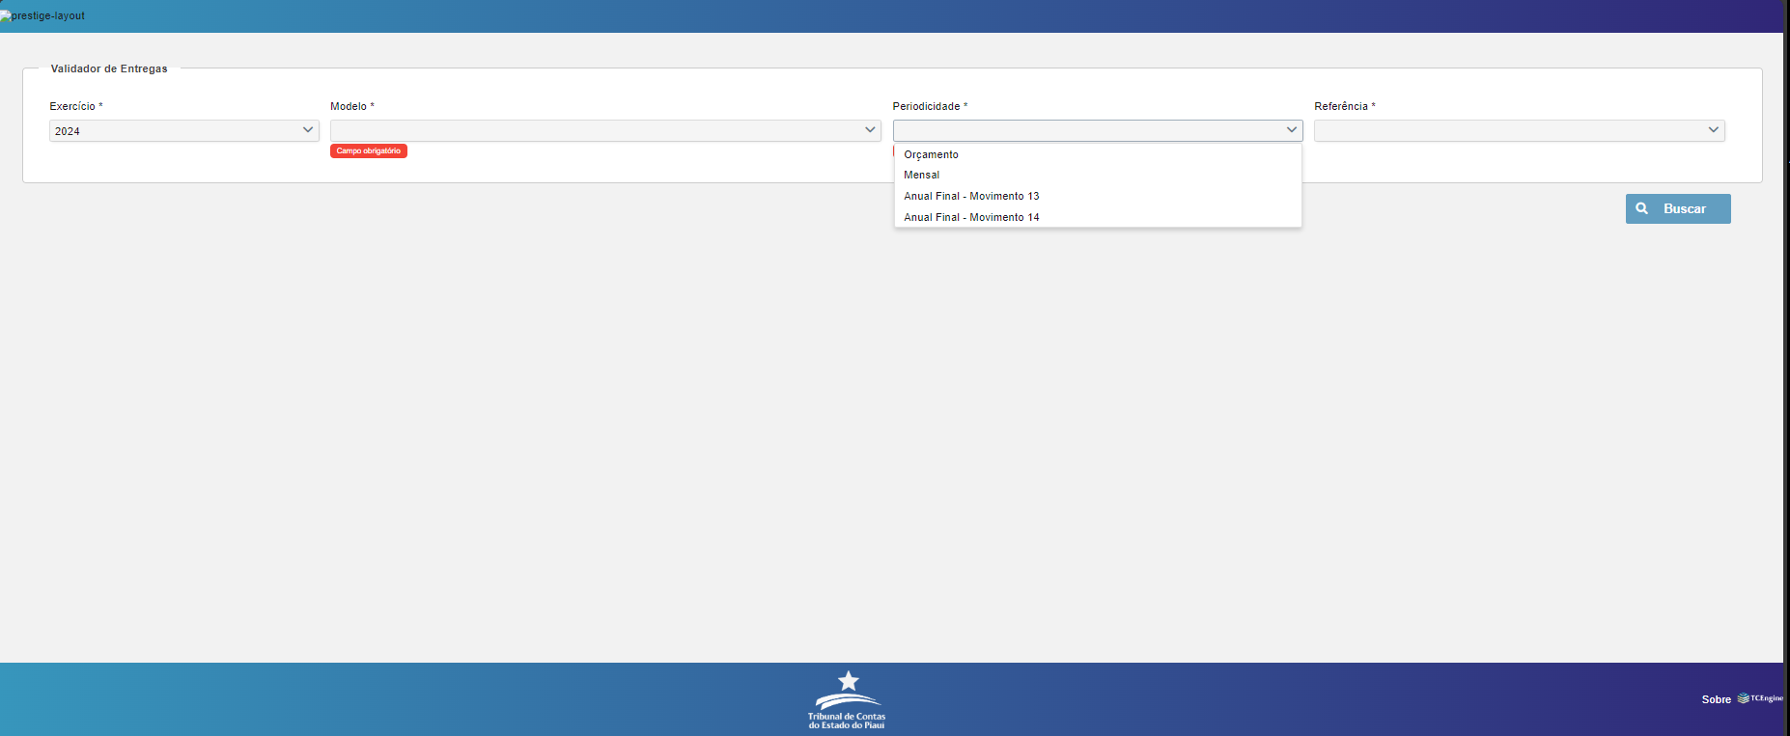
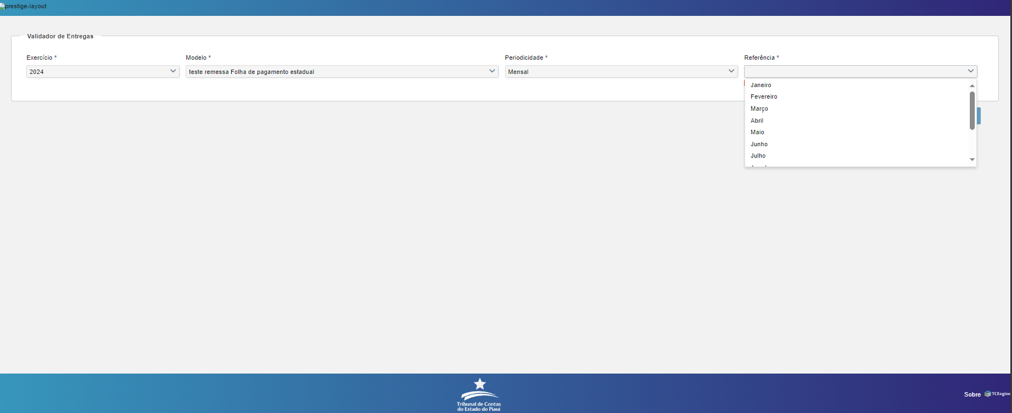
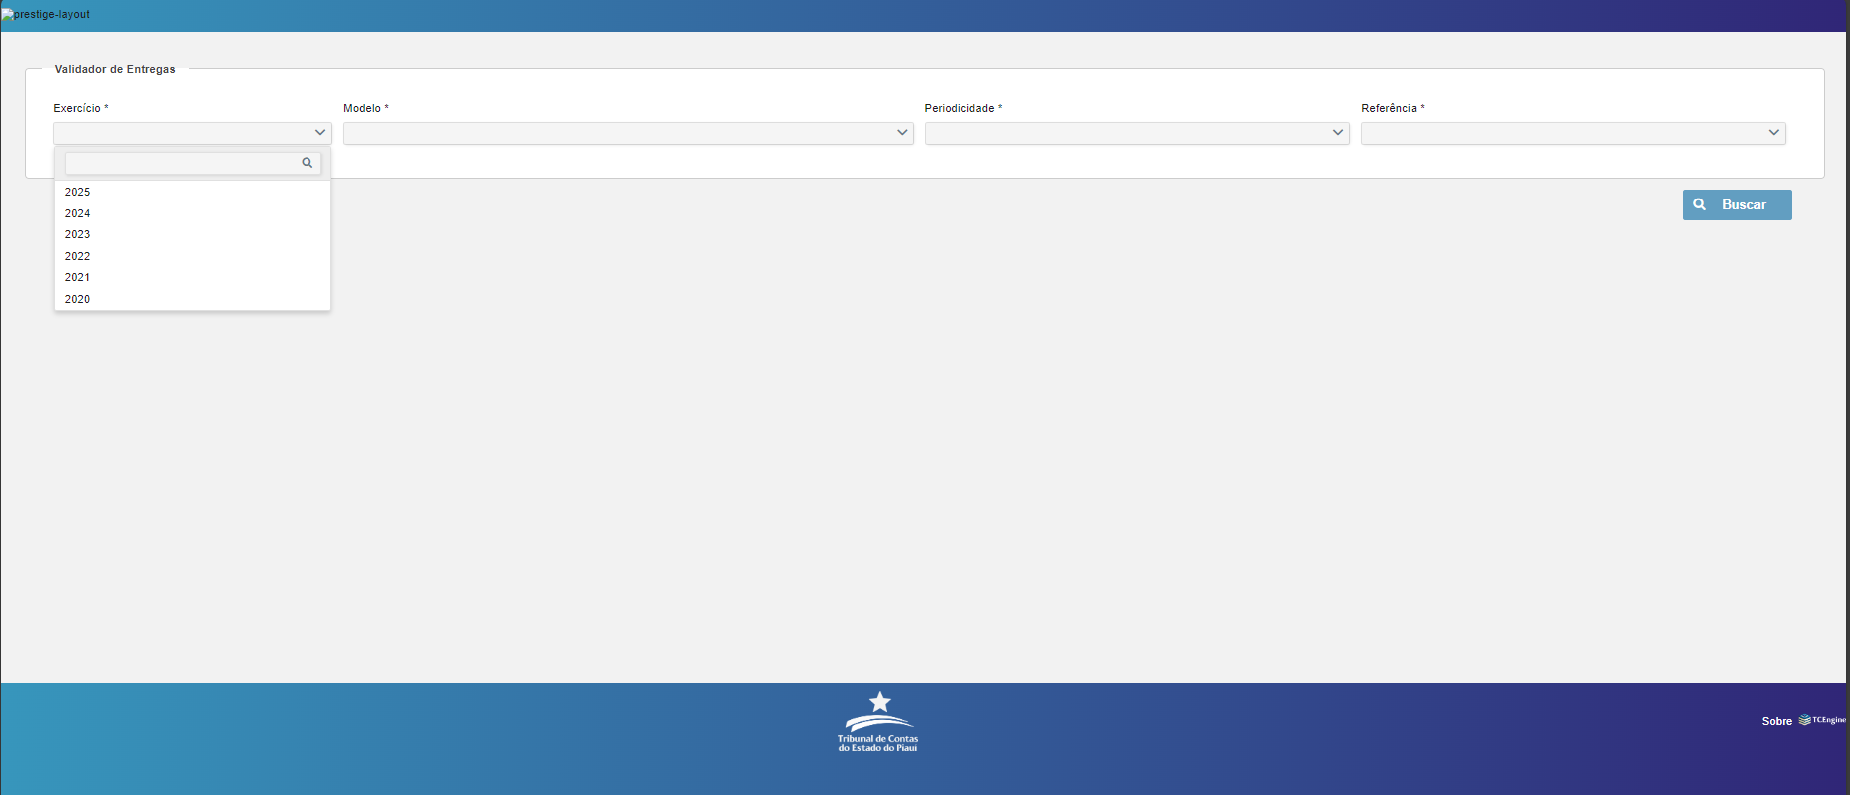
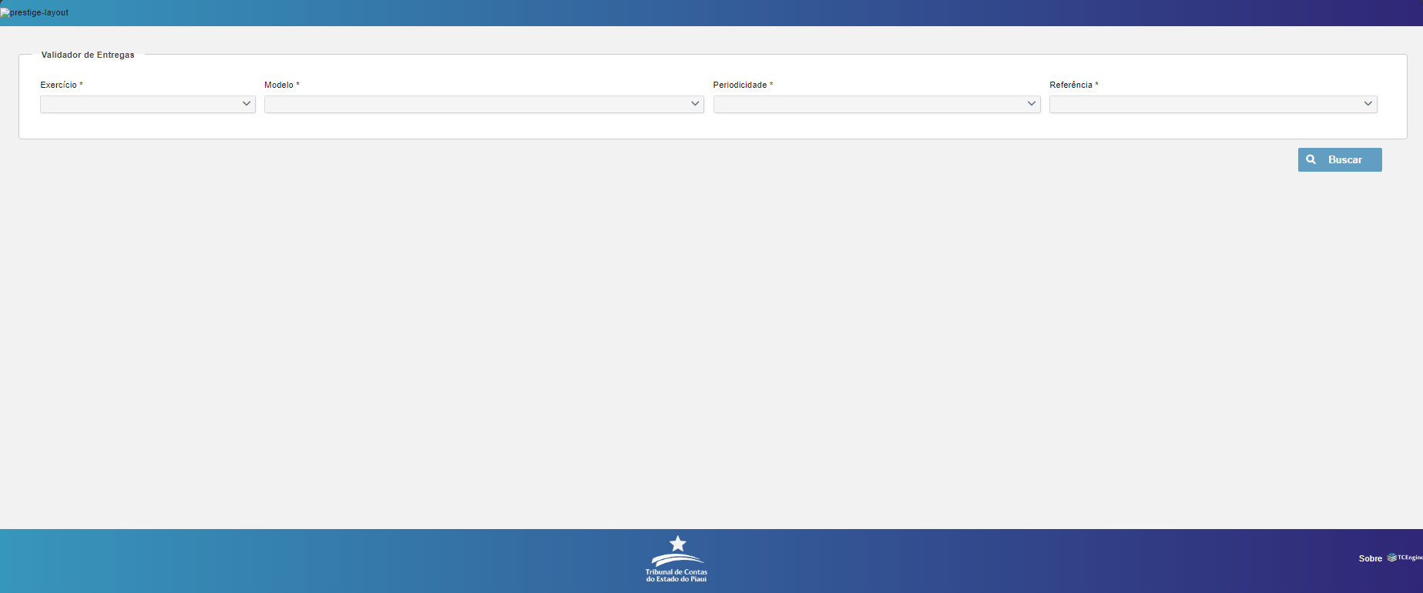
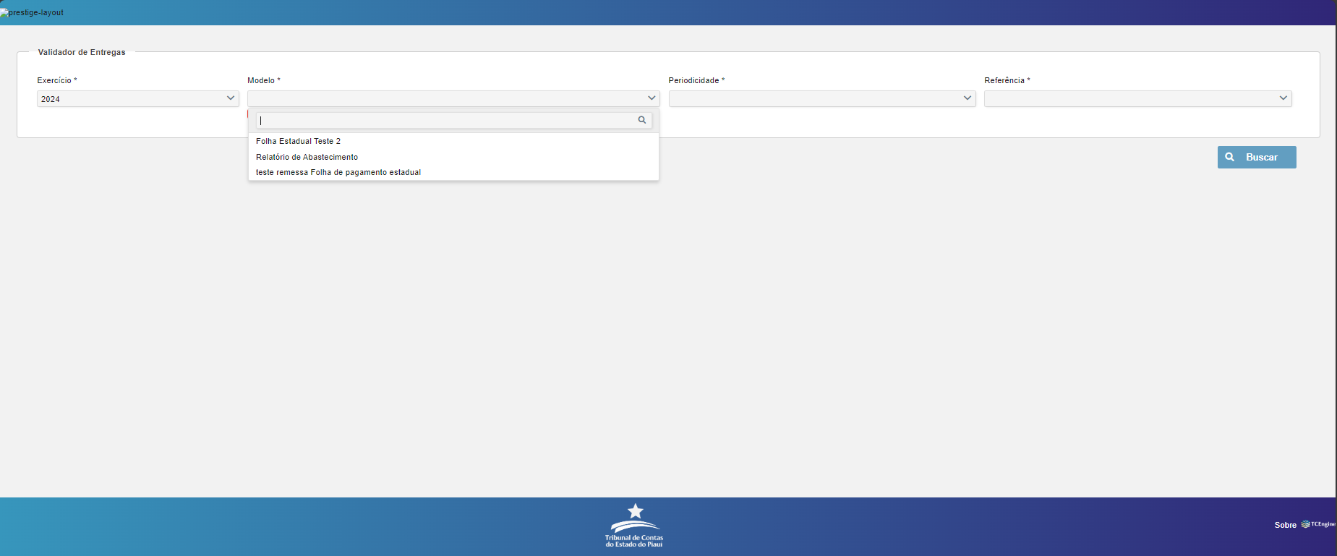
Validador para remessas

Slide 22
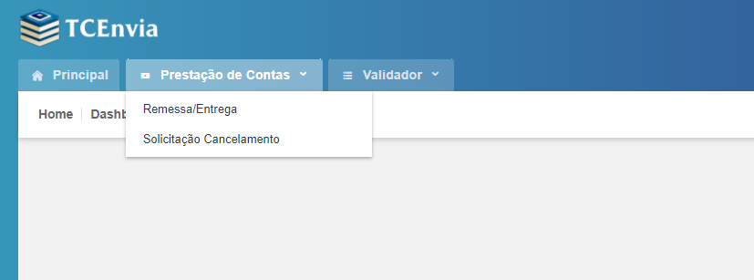
Iniciando uma prestação de contas
Conferir a unidade e o exercício selecionado.
Aqui, o que será validado e enviado irá fazer parte da Prestação de Contas.

Slide 23
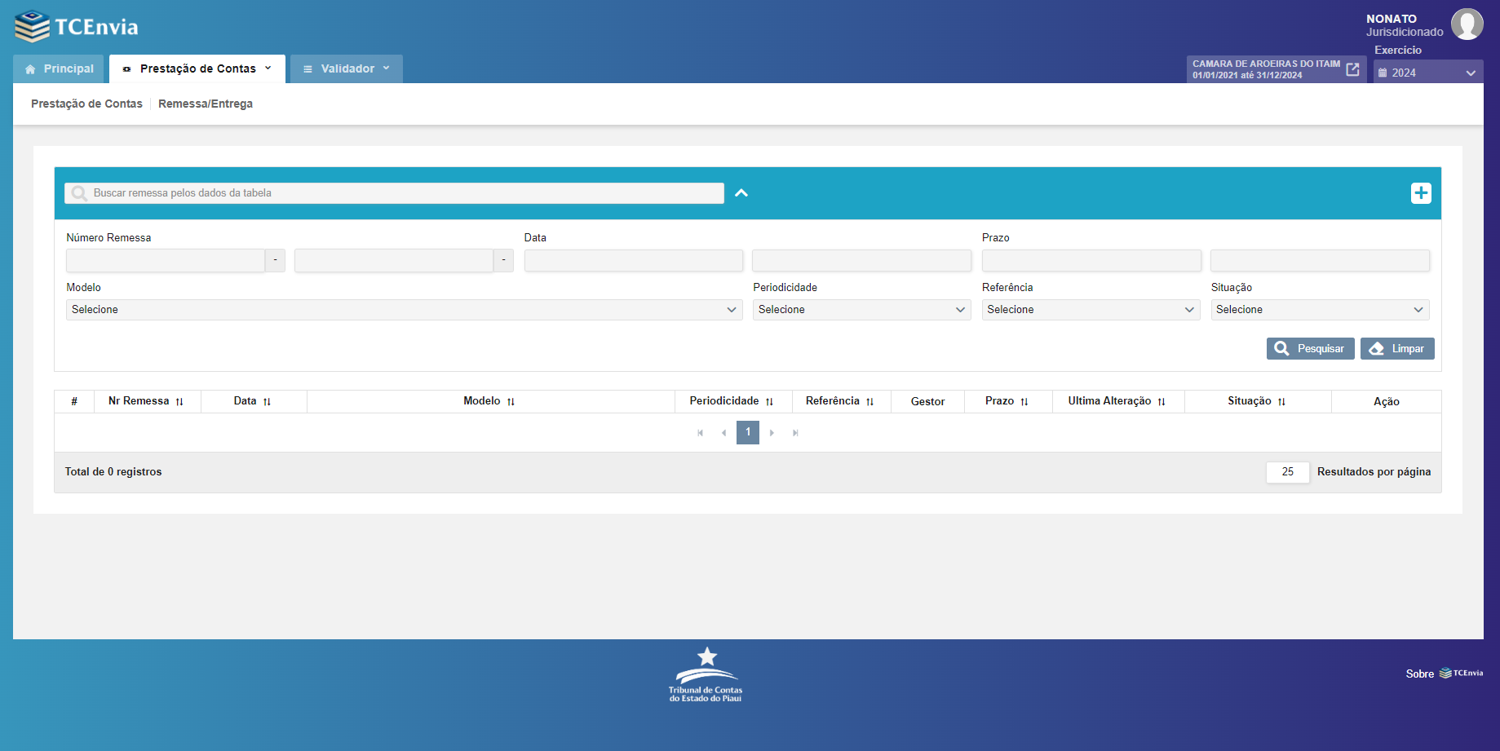
Prestação de Contas
Nova Remessa
Aplicação de filtros
Listagem de remessas

Slide 24
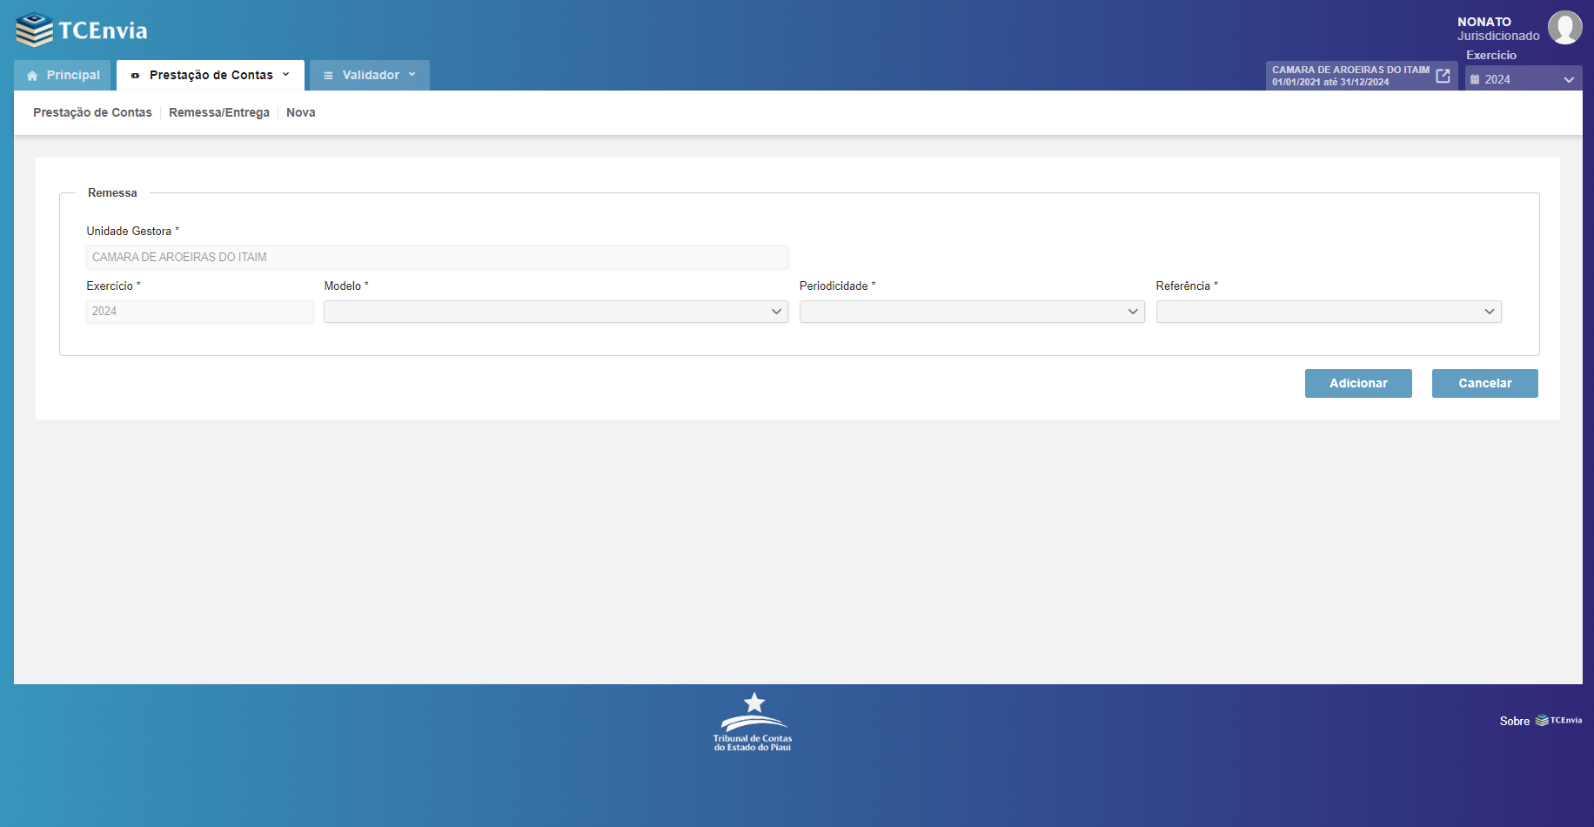
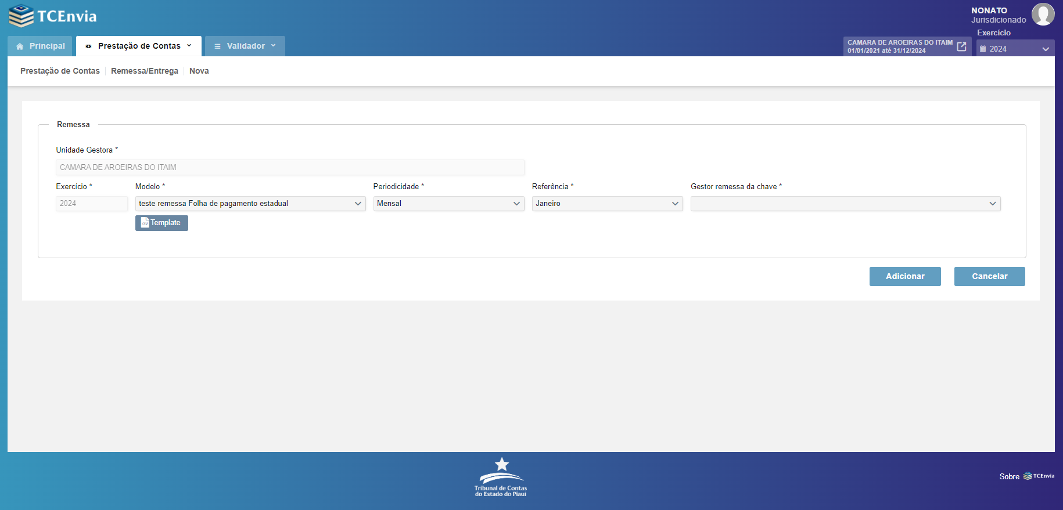
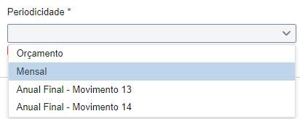
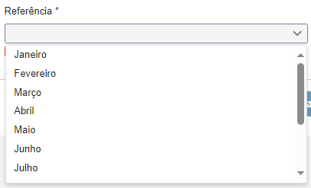
Nova Remessa
É possível baixar o template (modelo do CSV a ser preenchido).
Caso o modelo seja configurado para o Gestor integrar remessa da chave, aparecerá essa ComboBox.

Slide 25
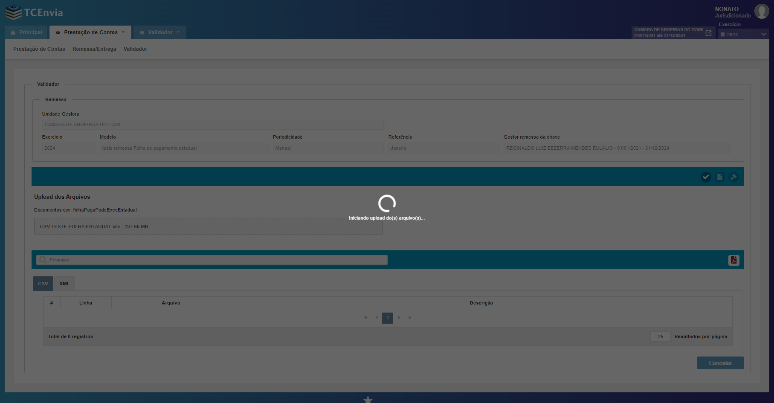
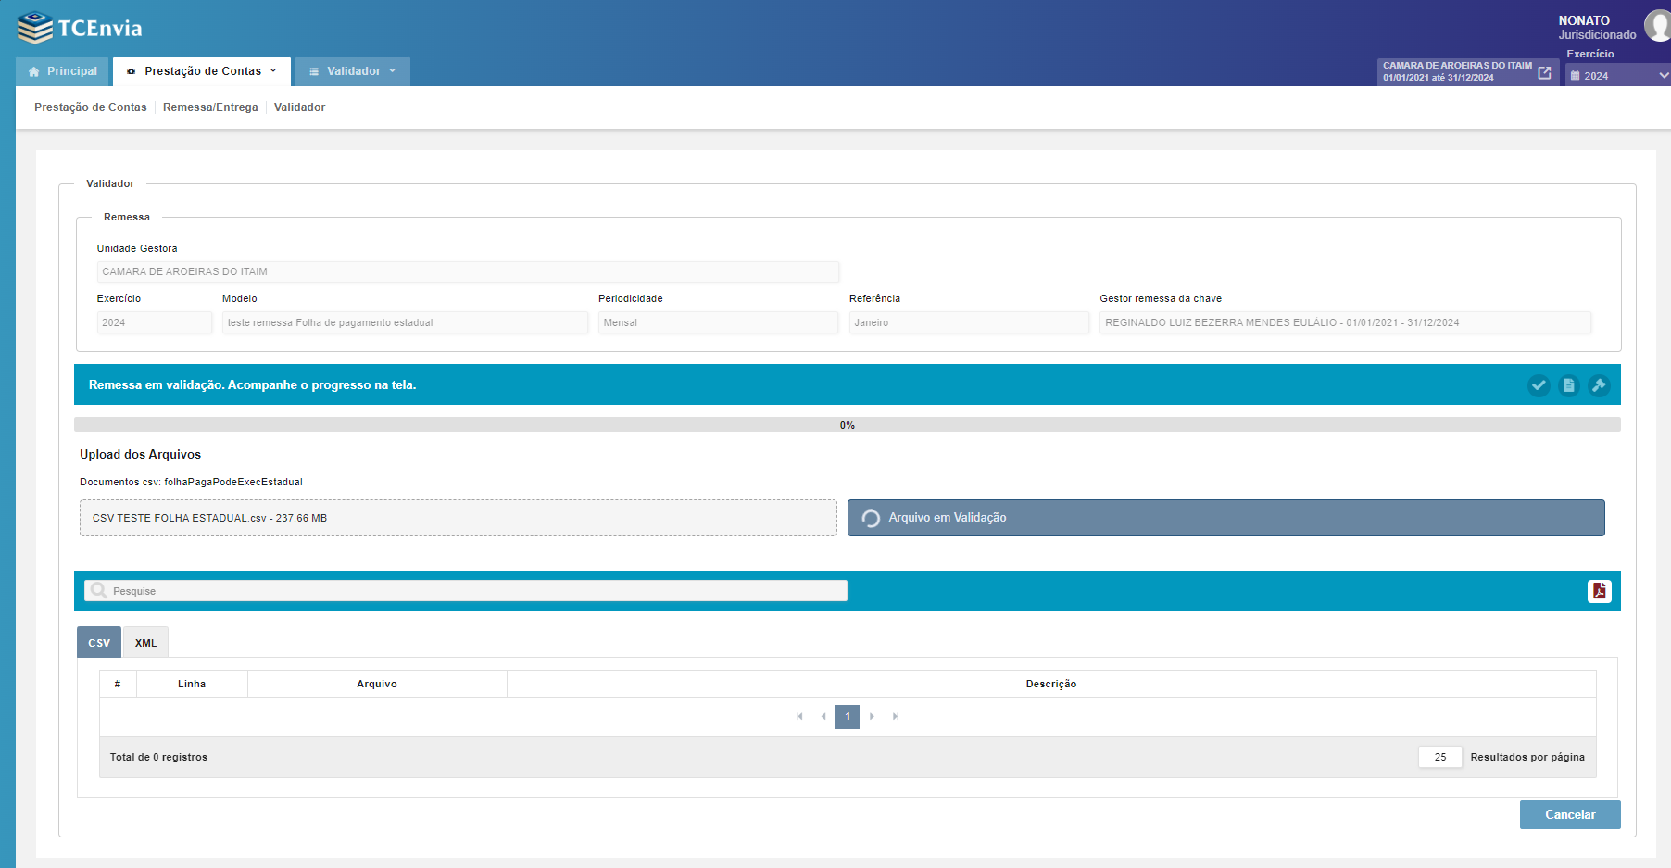
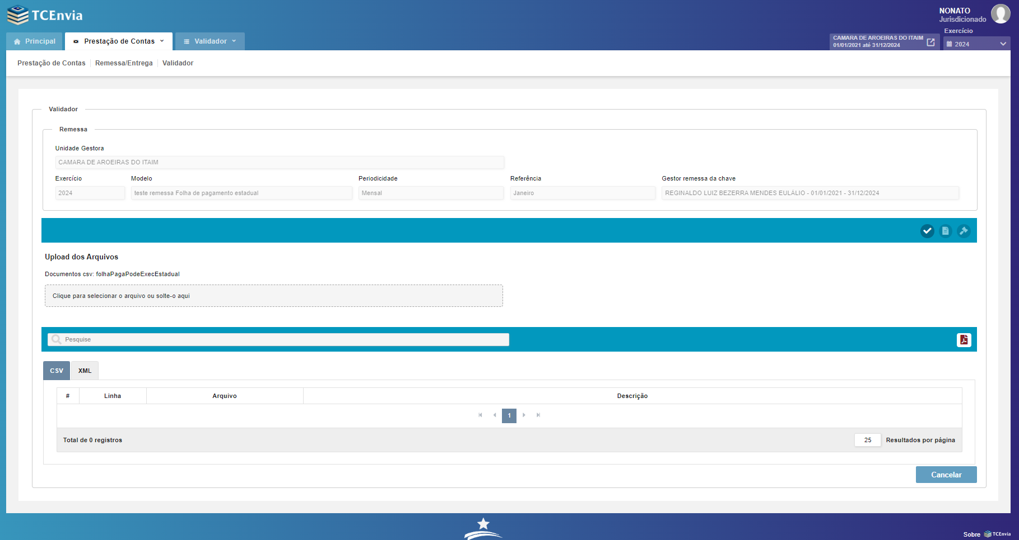
Validando uma remessa
O processo de validação é o mesmo da aba “Validador”, mas por essa tela é possível gerar a entrega.
O sistema irá receber o arquivo CSV e converter em XML.
Clicar em validar
Selecionar o arquivo para validação

Slide 26
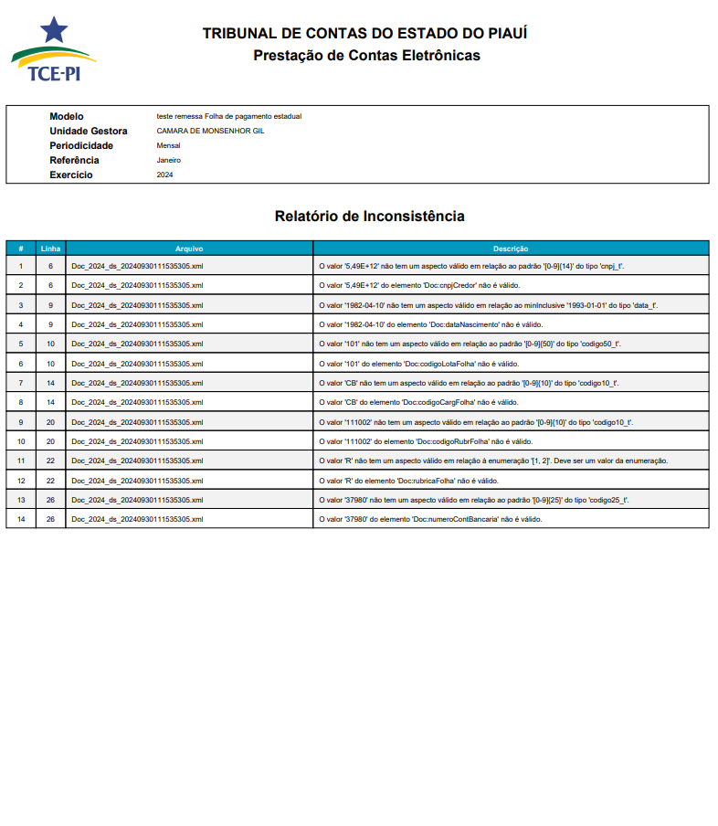
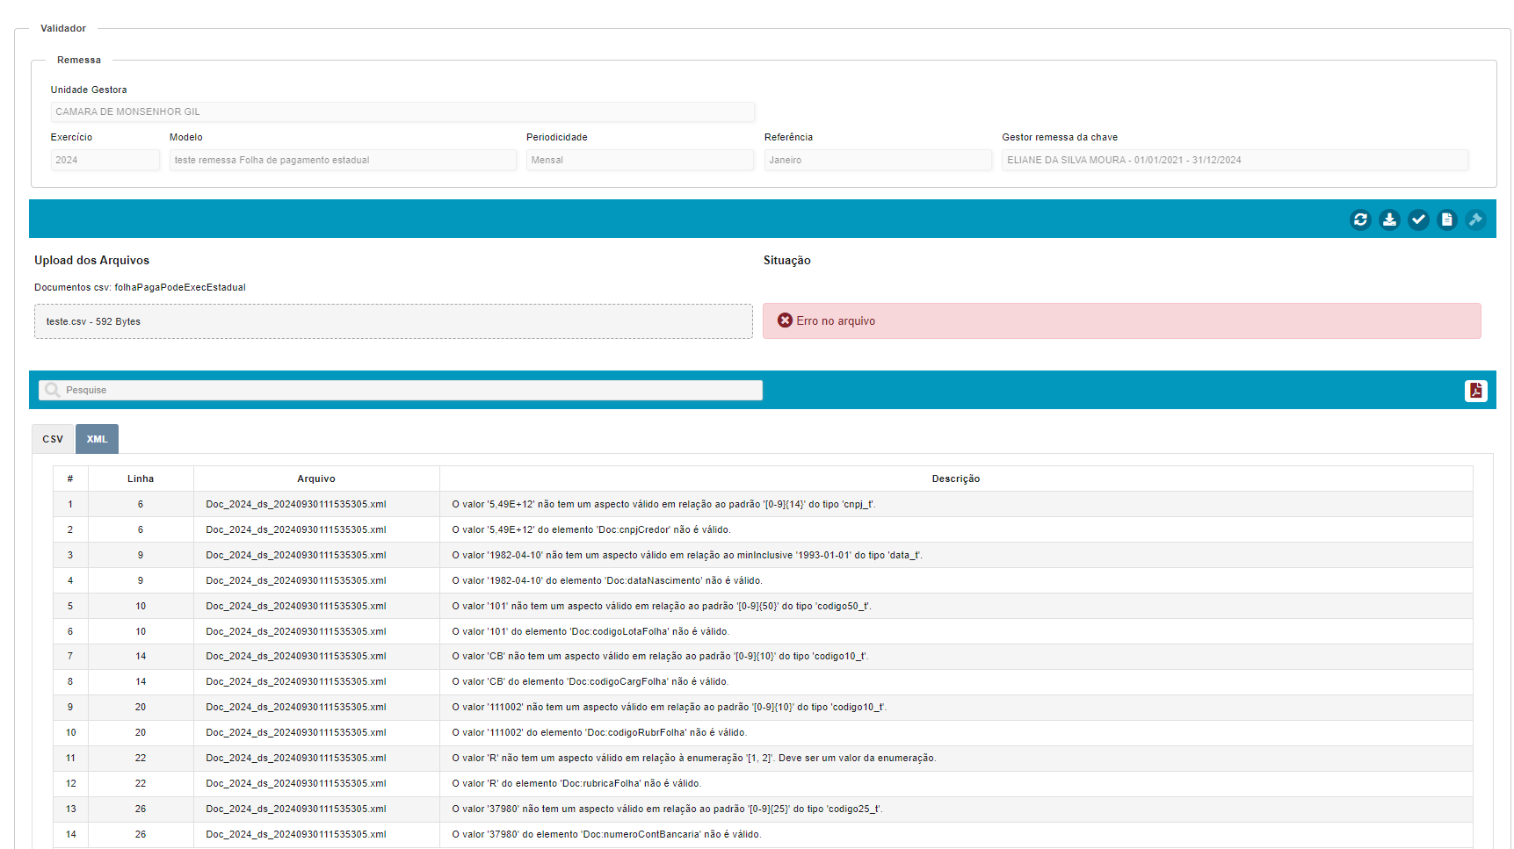
Validando uma remessa
Em caso de ocorrer erros, serão exibidos na grid abaixo.
Erros listados

Slide 27
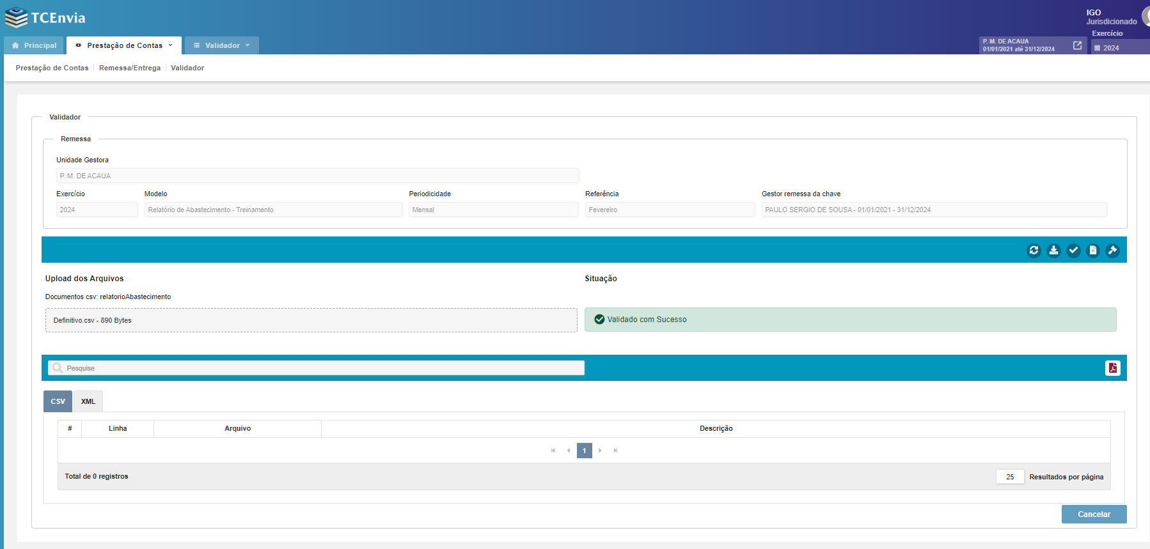
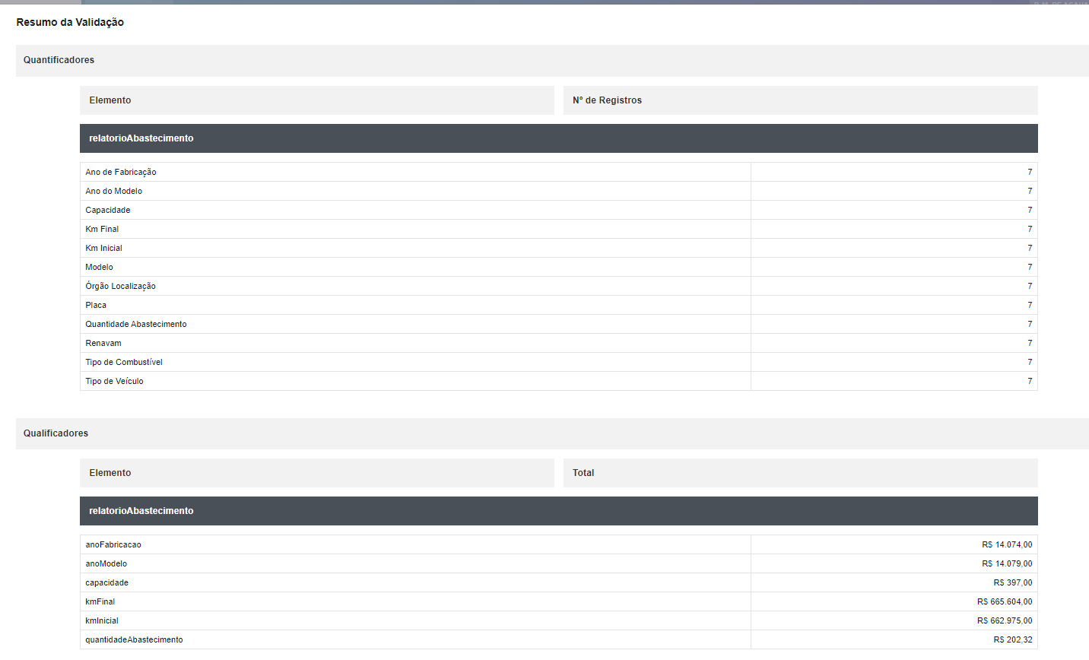
Validando uma remessa
Limpar arquivos XML
Após corrigidas as inconsistências, basta atualizar o navegador ou clicar no botão Limpar Arquivos e enviar novamente.
Baixar arquivo XML gerado a partir do CSV
Resumo da Validação
Gerar entrega

Slide 28
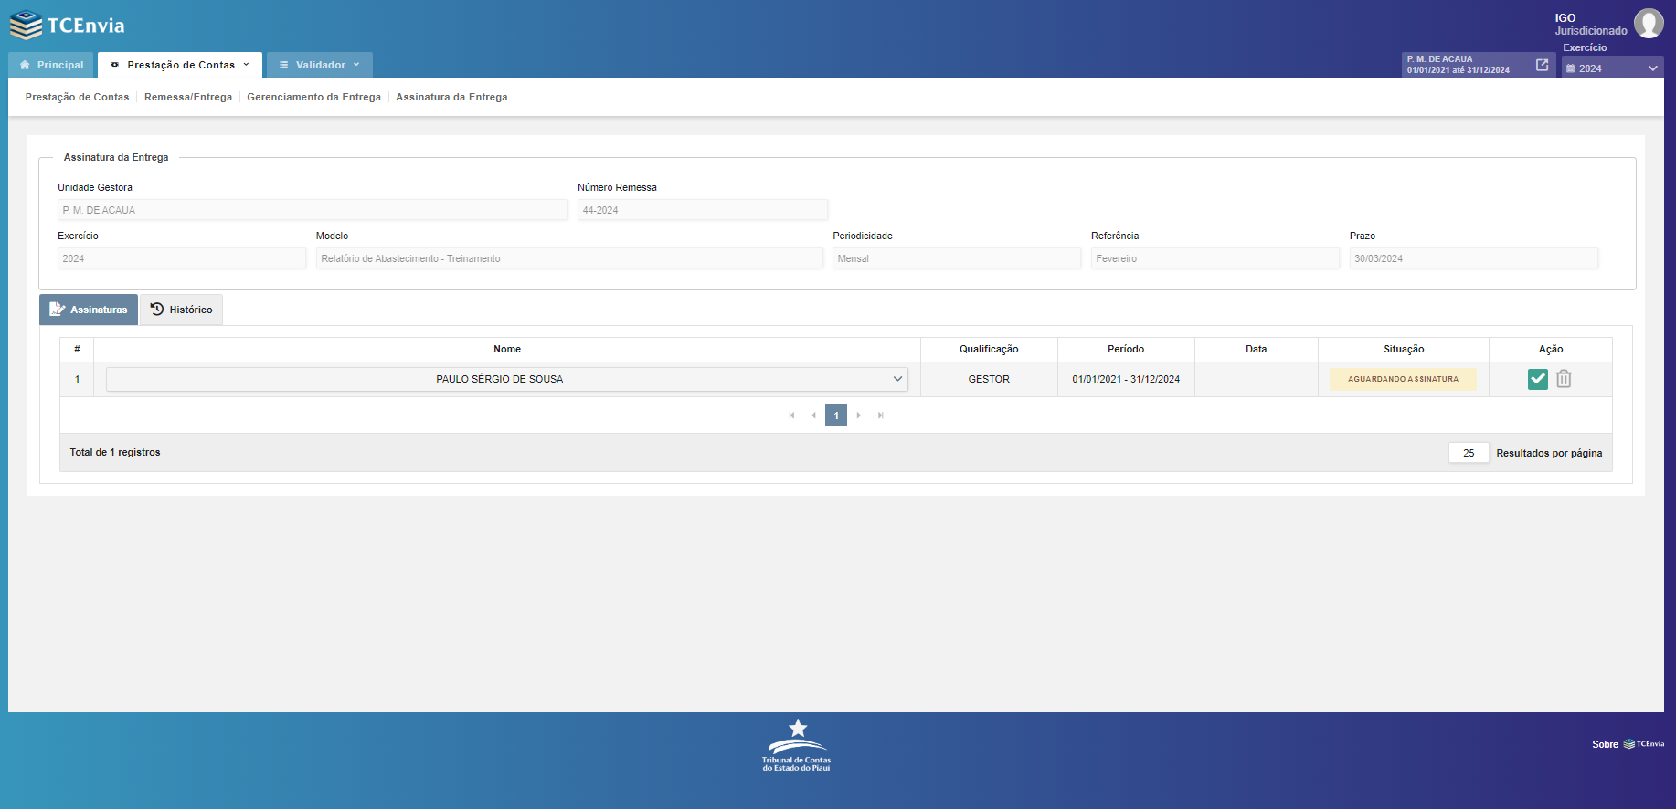
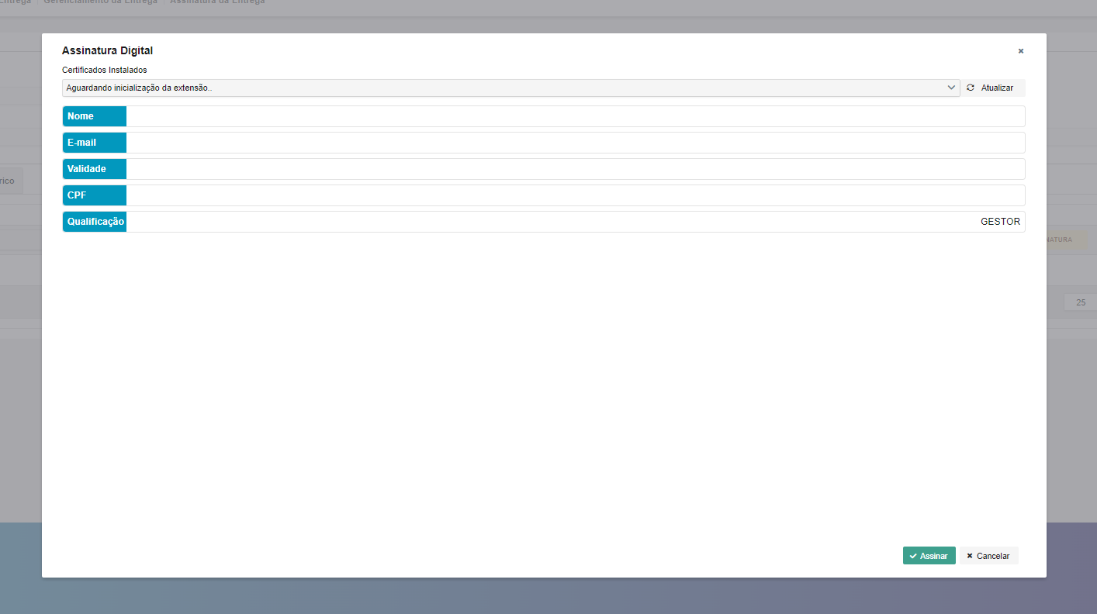
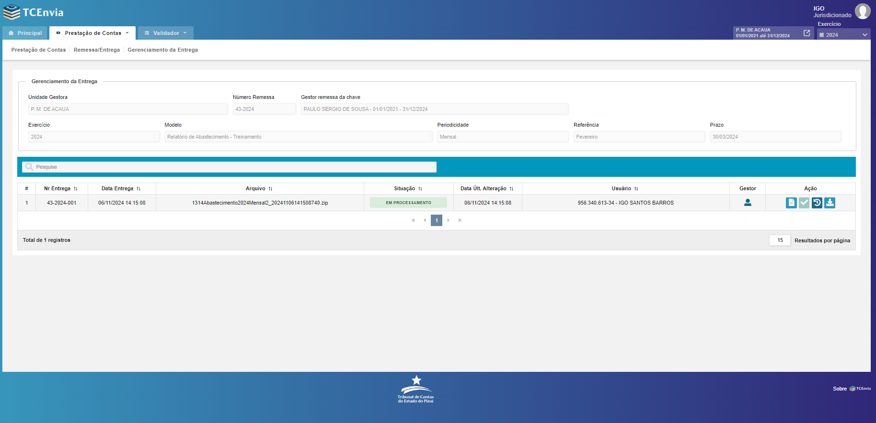
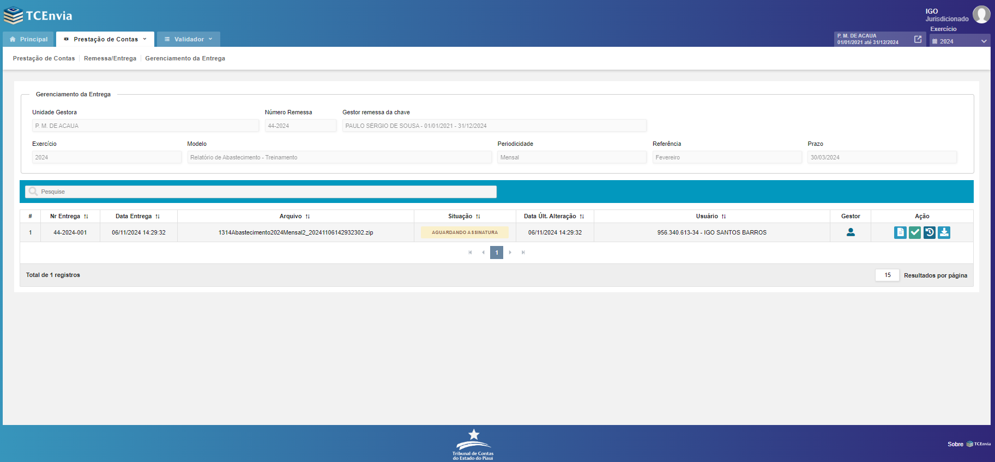
Validando uma remessa
O usuário seleciona o certificado digital e assina

Slide 29
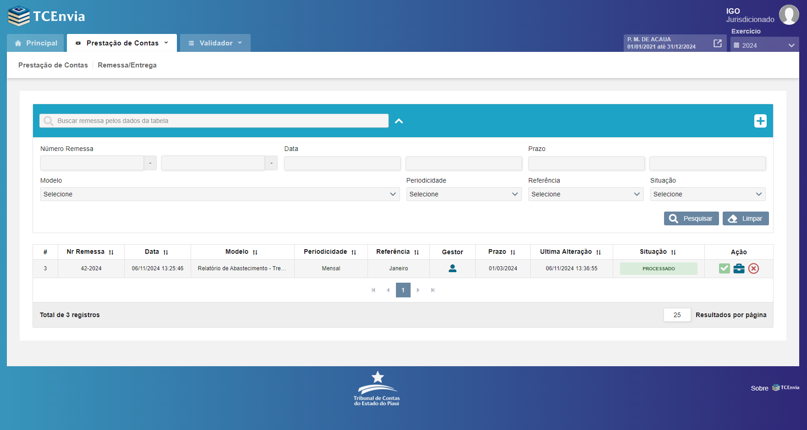
Administrando uma remessa
IMPORTANTE:
Uma remessa é composta por uma ou mais entregas.
Gerenciar Entrega
Solicitar cancelamento

Slide 30
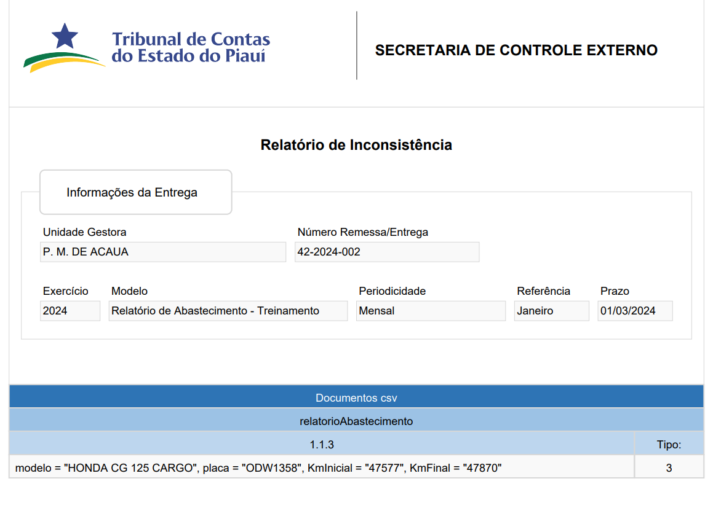
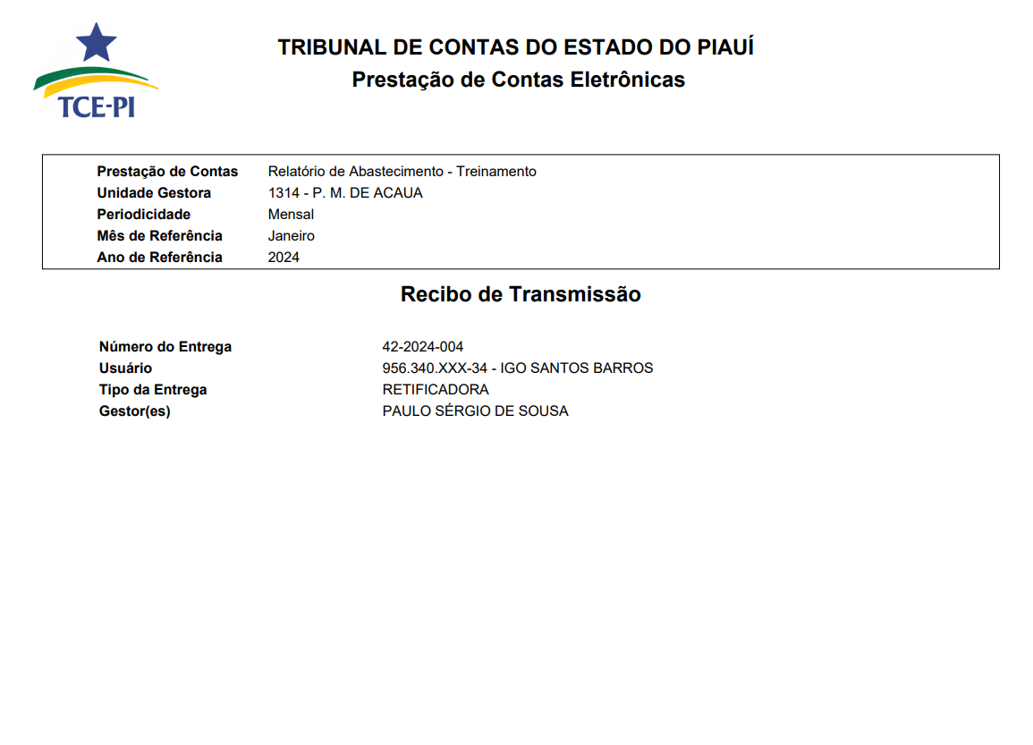
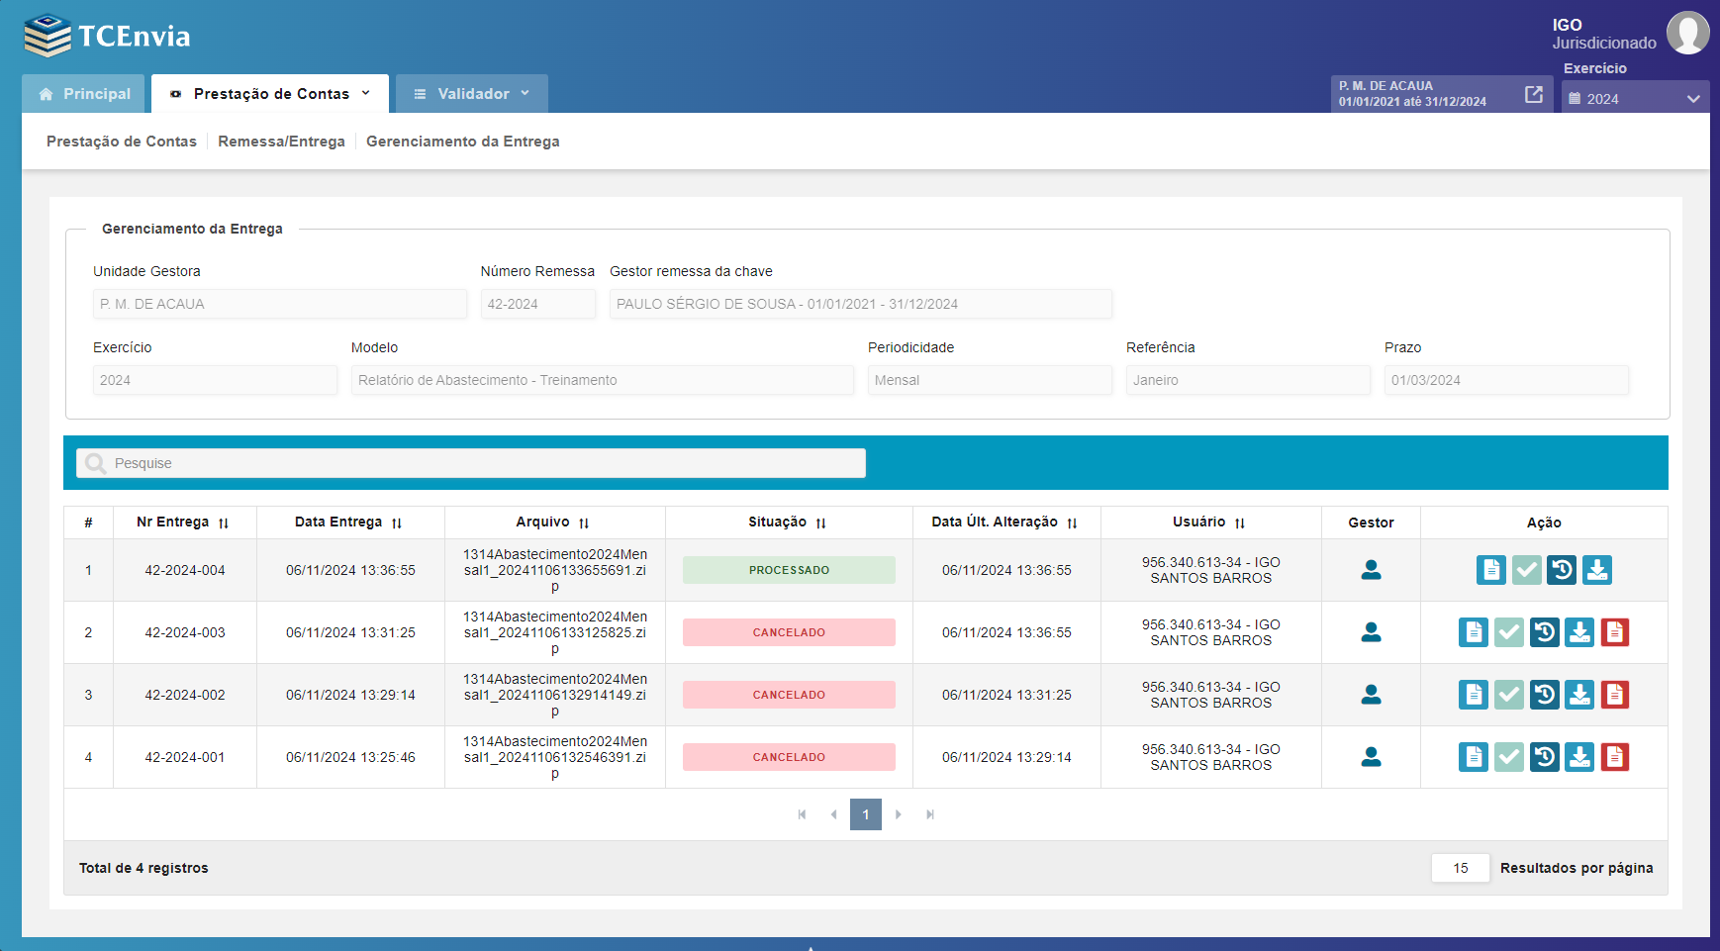
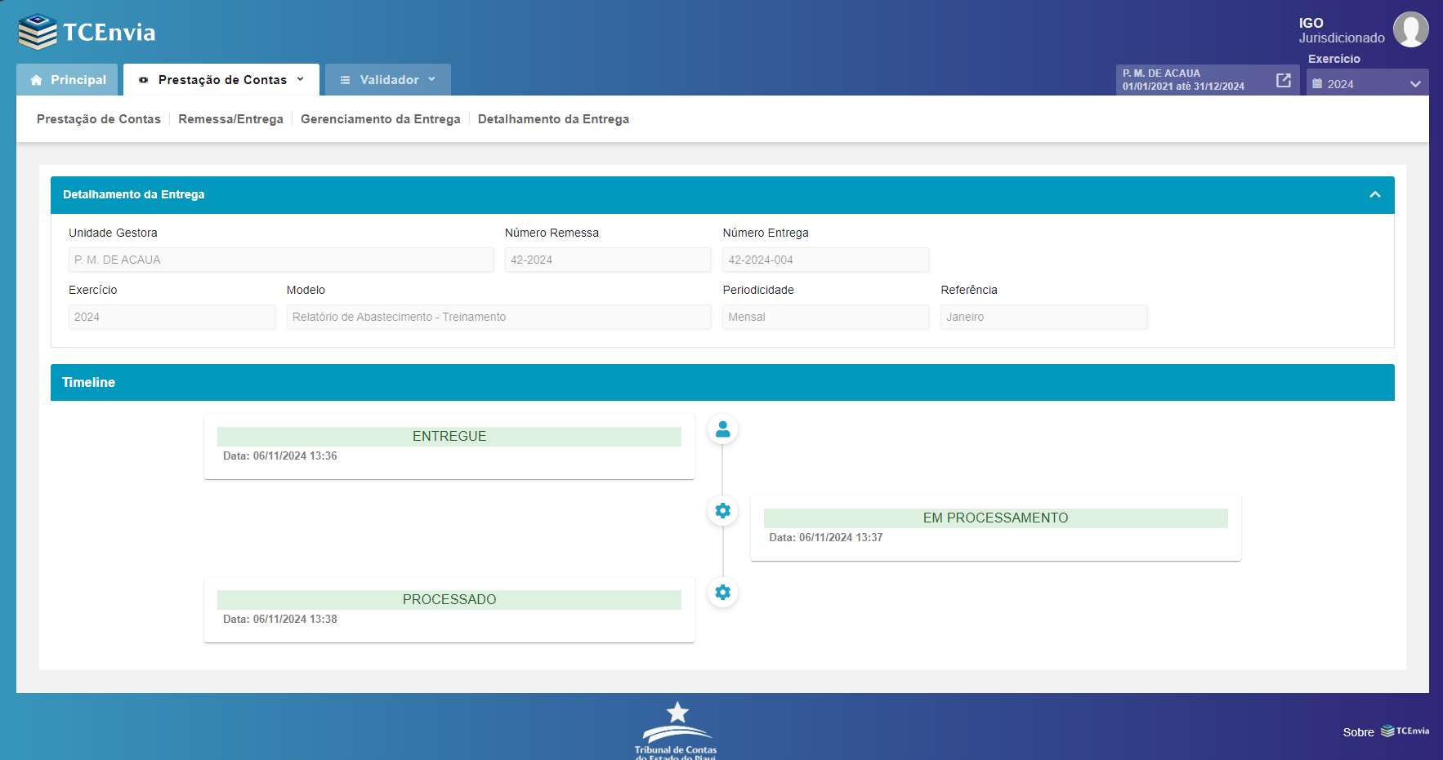
Gerenciando uma remessa
Recibo de Transmissão
Histórico da Entrega
Baixar arquivo de entrega
Relatório de inconsistência (em caso de erros)

Slide 31
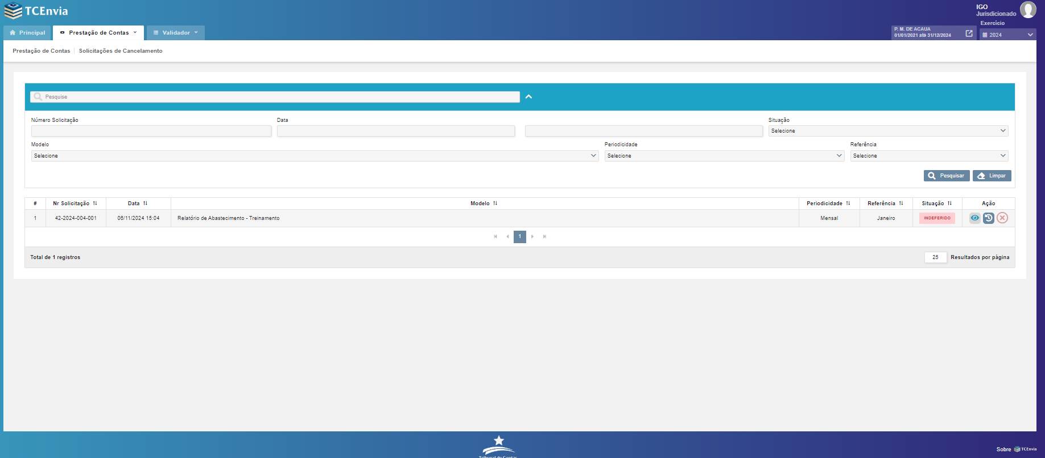
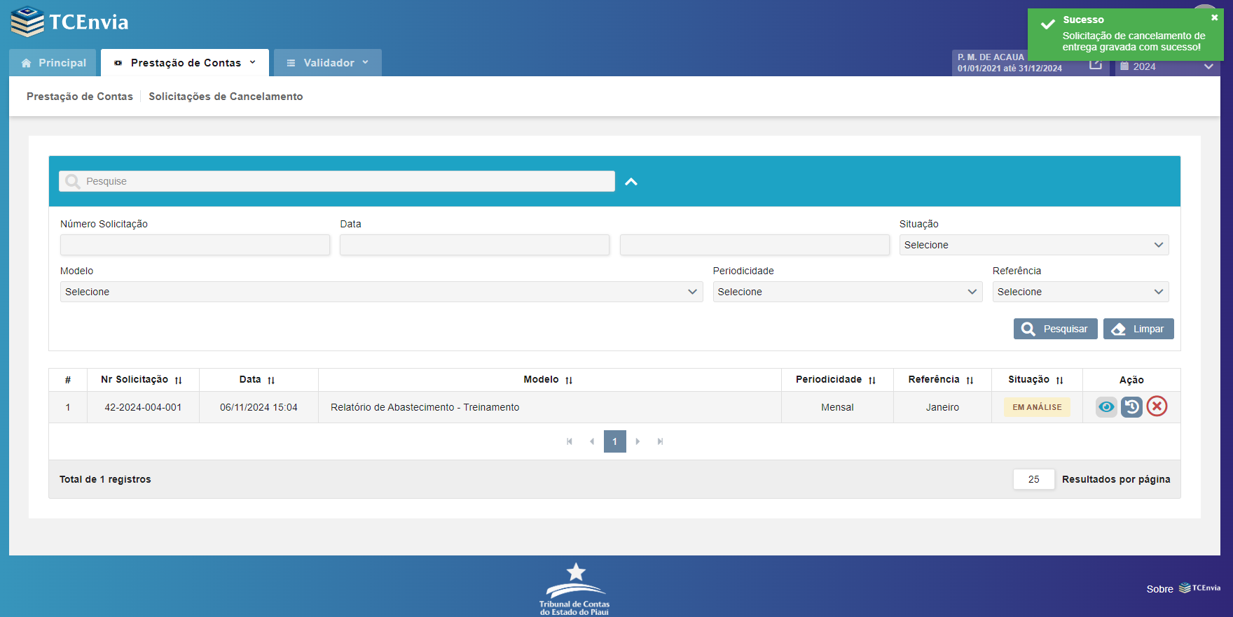
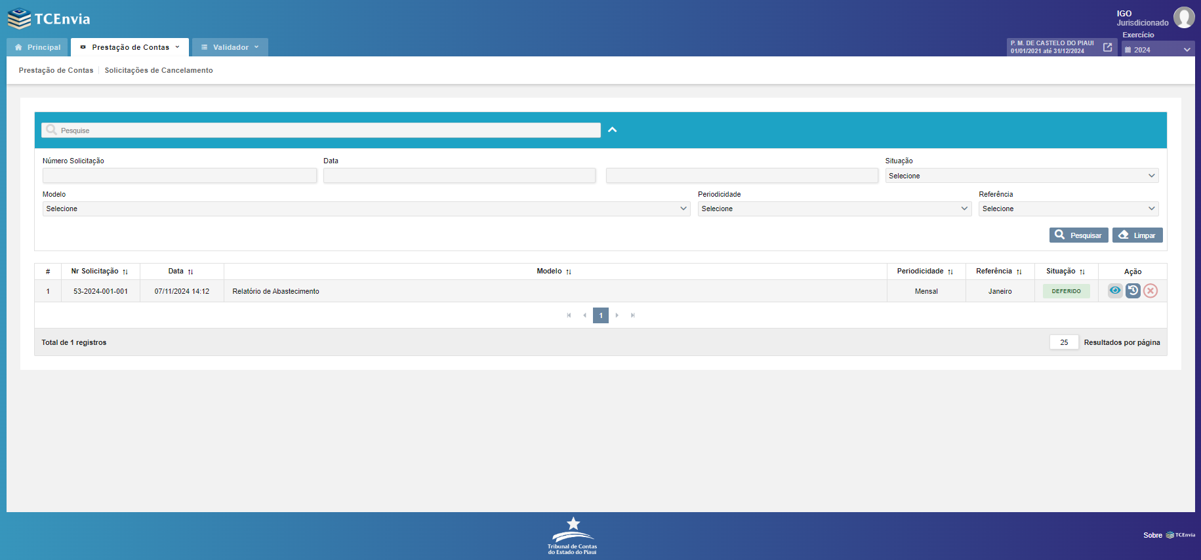
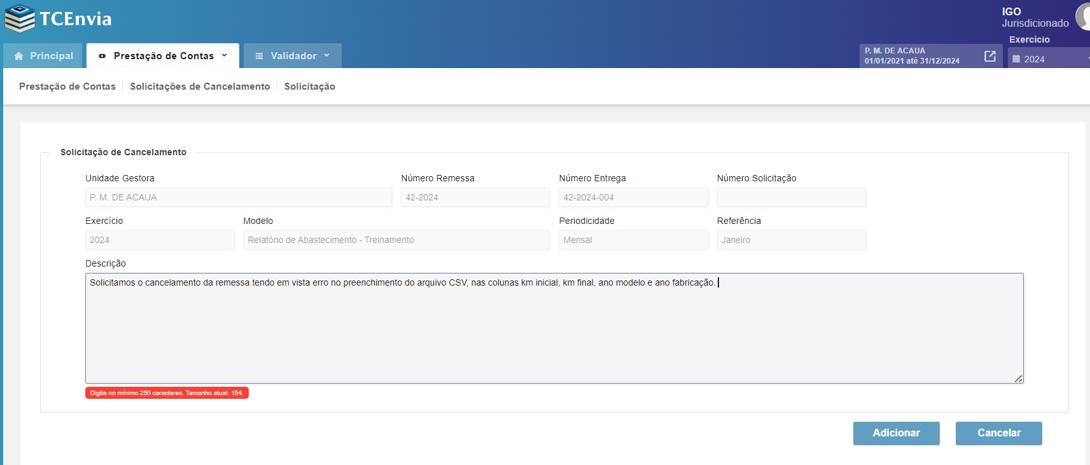
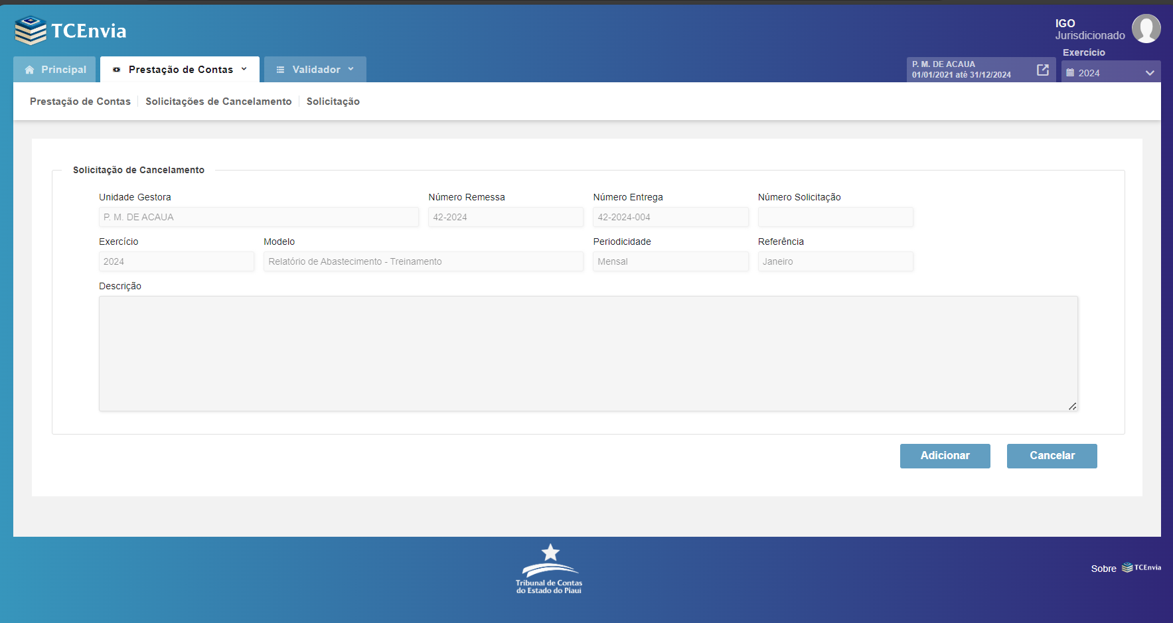
Solicitando cancelamento de uma remessa
Visualizar solicitação
IMPORTANTE:
Usuário deve inserir a justificativa (250 caracteres no mínimo).
Equipe técnica pode deferir ou indeferir a solicitação.
Histórico Solicitação
Solicitar cancelamento
Cancelar
solicitação

Slide 32
Contatos – Equipe Técnica
Equipe Técnica
Hélcio Soares Mazerine Cruz
Suporte Técnico
suporte@tce.pi.gov.br
Tércio Rabelo
Telefones: (86) 3215-3982 ou 3215-3984.

Slide 33
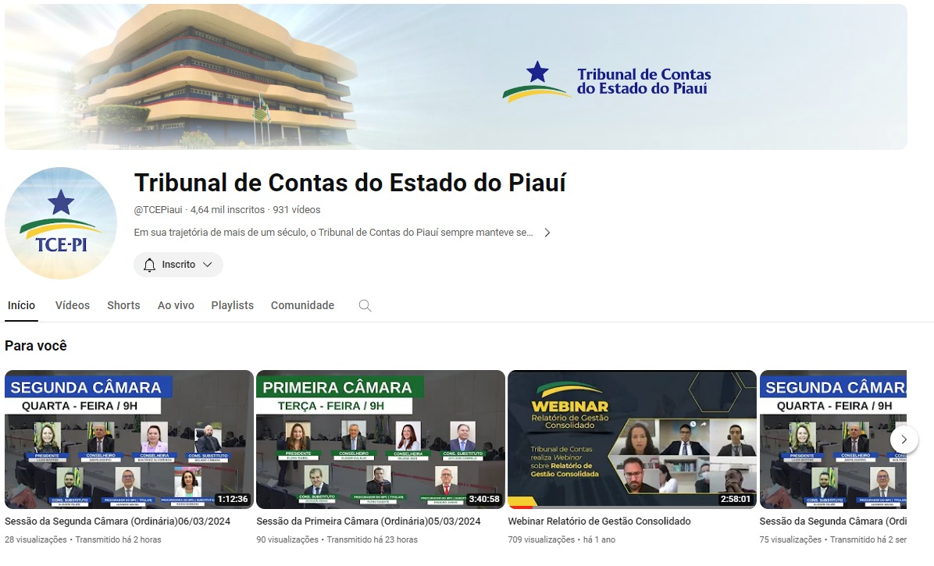
Sigam nossas Redes Sociais!

Slide 34
TRIBUNAL DE CONTAS DO ESTADO DO PIAUÍ
Agradecemos sua participação!

